Slide 1
ДИСТАНЦИОННОЕ ОБУЧЕНИЕ В НАЧАЛЬНОЙ ШКОЛЕ.
Презентацию подготовила руководитель творческой группы учителей начальных классов Жидеева Е.А.
17 октября 2013 года

Slide 2
«Под дистанционными образовательными технологиями понимаются образовательные технологии, реализуемые в основном с применением информационных и телекоммуникационных технологий при опосредованном (на расстоянии) или не полностью опосредованном взаимодействии обучающегося и педагогического работника».

Slide 4
К плюсам дистанционного образования можно отнести:
- обучение в индивидуальном темпе;
- свобода и гибкость;
- доступность;
- мобильность;
- технологичность;
- социальное равноправие;
- творчество.

Slide 5
Основные направления информатизации образования:
1. Использование ИКТ в качестве дидактического средства обучения:
- создание дидактических пособий и подготовка дидактических материалов (варианты заданий, таблицы, памятки, схемы, чертежи, демонстрационные таблицы и т.д.);
-разработка и применение готовых компьютерных тренажёров по различным предметам, использование в своей работе Интернет-ресурсов.

Slide 7
- работа на личных сайтах учителей в http://nsportal.ru/, создание страничек «Если я заболел…», «Домашнее задание», «Тренажёры, тесты, упражнения» и др.

Slide 8
2. Проведение урока с использованием ИКТ:
-применение ИКТ на отдельных этапах урока:
подготовка учащихся к усвоению новых знаний;
-усвоение новых знаний;
-закрепление новых знаний;
-подведение итогов урока;
- домашнее задание.
-использование ИКТ для закрепления и контроля знаний,
-организация групповой и индивидуальной работы;
-организация совместных уроков, видеоконференций между классами одной параллели;

Slide 9
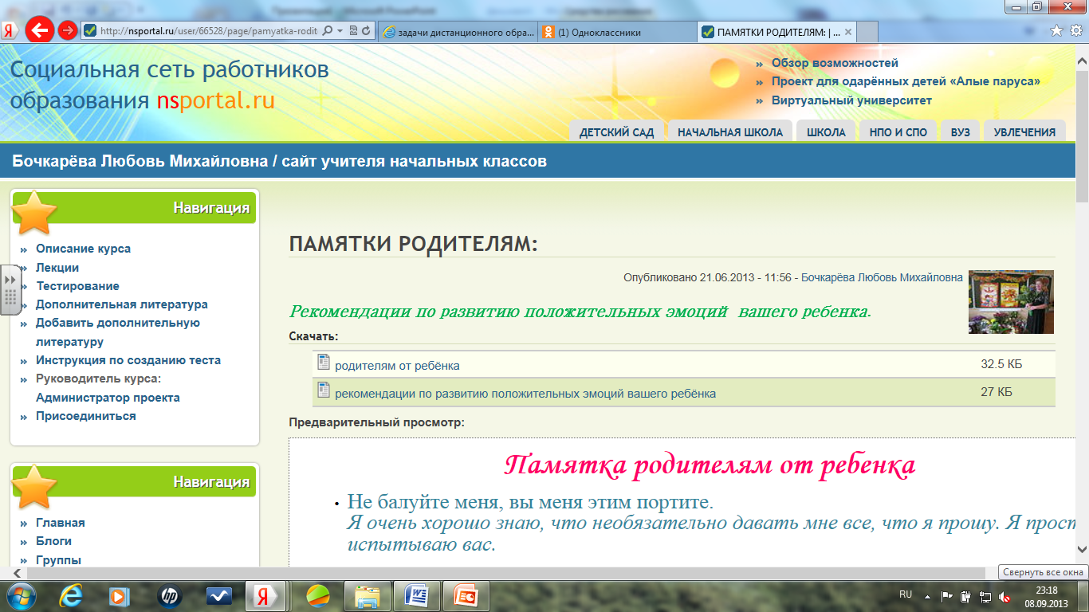
3. Организация работы с родителями:
-работа на личных сайтах учителей в http://nsportal.ru/ , создание страничек для родителей «Круглый стол», «Консультации родителям» и др.
4. Организация методической работы.

Slide 10
Список учителей, входящих в творческую группу «Дистанционное обучение в начальной школе»
Жидеева Е.А.- руководитель творческой группы
Кузнецова О.Г.
Задунайская М.А.
Тараскина Е.Л.
Коптелова Е.А.

